Slide 1


Blade AI
面向生产集群的智能故障演练 Agent
AI Agent 如何安全地在生产环境执行混沌工程

Slide 2














◆ 传统混沌工程：一次演练为什么难
开源下一代 ｜ COSCon'26 第十一届中国开源年会
01
02
03
04
05
06
定目标
控范围
做注入
看验证
能恢复
留复盘
先判断能不能打，再确定打哪个服务、实例或节点。
爆炸半径要被约束在namespace、labels 与实例集合内。
命令、参数、超时时间必须可靠，不能靠临场拼装。
指标、事件与业务影响要同时观测，不能只看工具返回。
提前定义何时恢复、如何回滚，以及失败后的兜底路径。
保留证据链、报告与经验沉淀，让下一次少靠人记忆。
对象合法性
半径可控
参数确定性
证据闭环
恢复预案
知识产品化
难的不是注入工具，而是安全演练的隐性知识没有产品化。
每一环都依赖专家经验、Runbook、工具手册和临场判断。

Slide 3

















代码里的 Accept All，不能搬到生产集群
开源下一代 ｜ COSCon'26 第十一届中国开源年会
代码场景
模型输出先变成 diff
生产故障演练
模型输出会成为 tool_call
Review
目标错
先看变更，再决定是否合入主干。
真实服务、Pod、节点状态会立即改变。
Revert
范围错
版本管理保留撤销点，影响停在分支内。
一次误判可能放大为集群级故障半径。
Retry
恢复错
重新生成一版，成本主要是时间。
回滚不是撤销文本，而是新的生产操作。
必须有 Harness
授权快照
目标守卫
恢复句柄
结果记录
执行前冻结批准范围
每次调用校验漂移
注入即绑定可恢复对象
留下可审计证据链
不是更强提示词，而是确定性边界。

Slide 4


◆ Blade AI 是什么
开源下一代 ｜ COSCon'26 第十一届中国开源年会
面向生产集群的故障演练 Agent / Harness / Runtime
用自然语言驱动 注入 / 验证 / 恢复 / TaskReport 的完整闭环
Kubernetes fault cases
Host fault cases
Python application faults
88
25
9
K8s
用例
主机
个
Python 应用层
个
Pod、Node、Workload、Service
OS、网络、磁盘、进程故障
协议、中间件、进程内故障
CPU 满载、OOM
iptables、tc
HTTP、gRPC
网络丢包、Pending
stress、dd
Redis、MySQL、Kafka
HPA 上限
kill、host shell
进程内延迟、异常、降级
接入方式
执行通道
原生通道
CLI、TUI、跳板机一行 curl、API
ChaosBlade 通道（执行器之一）
kubectl-native、host shell
输入一句话，输出一次完整、安全、可恢复、可审计的演练——ChaosBlade 只是执行通道之一。

Slide 5
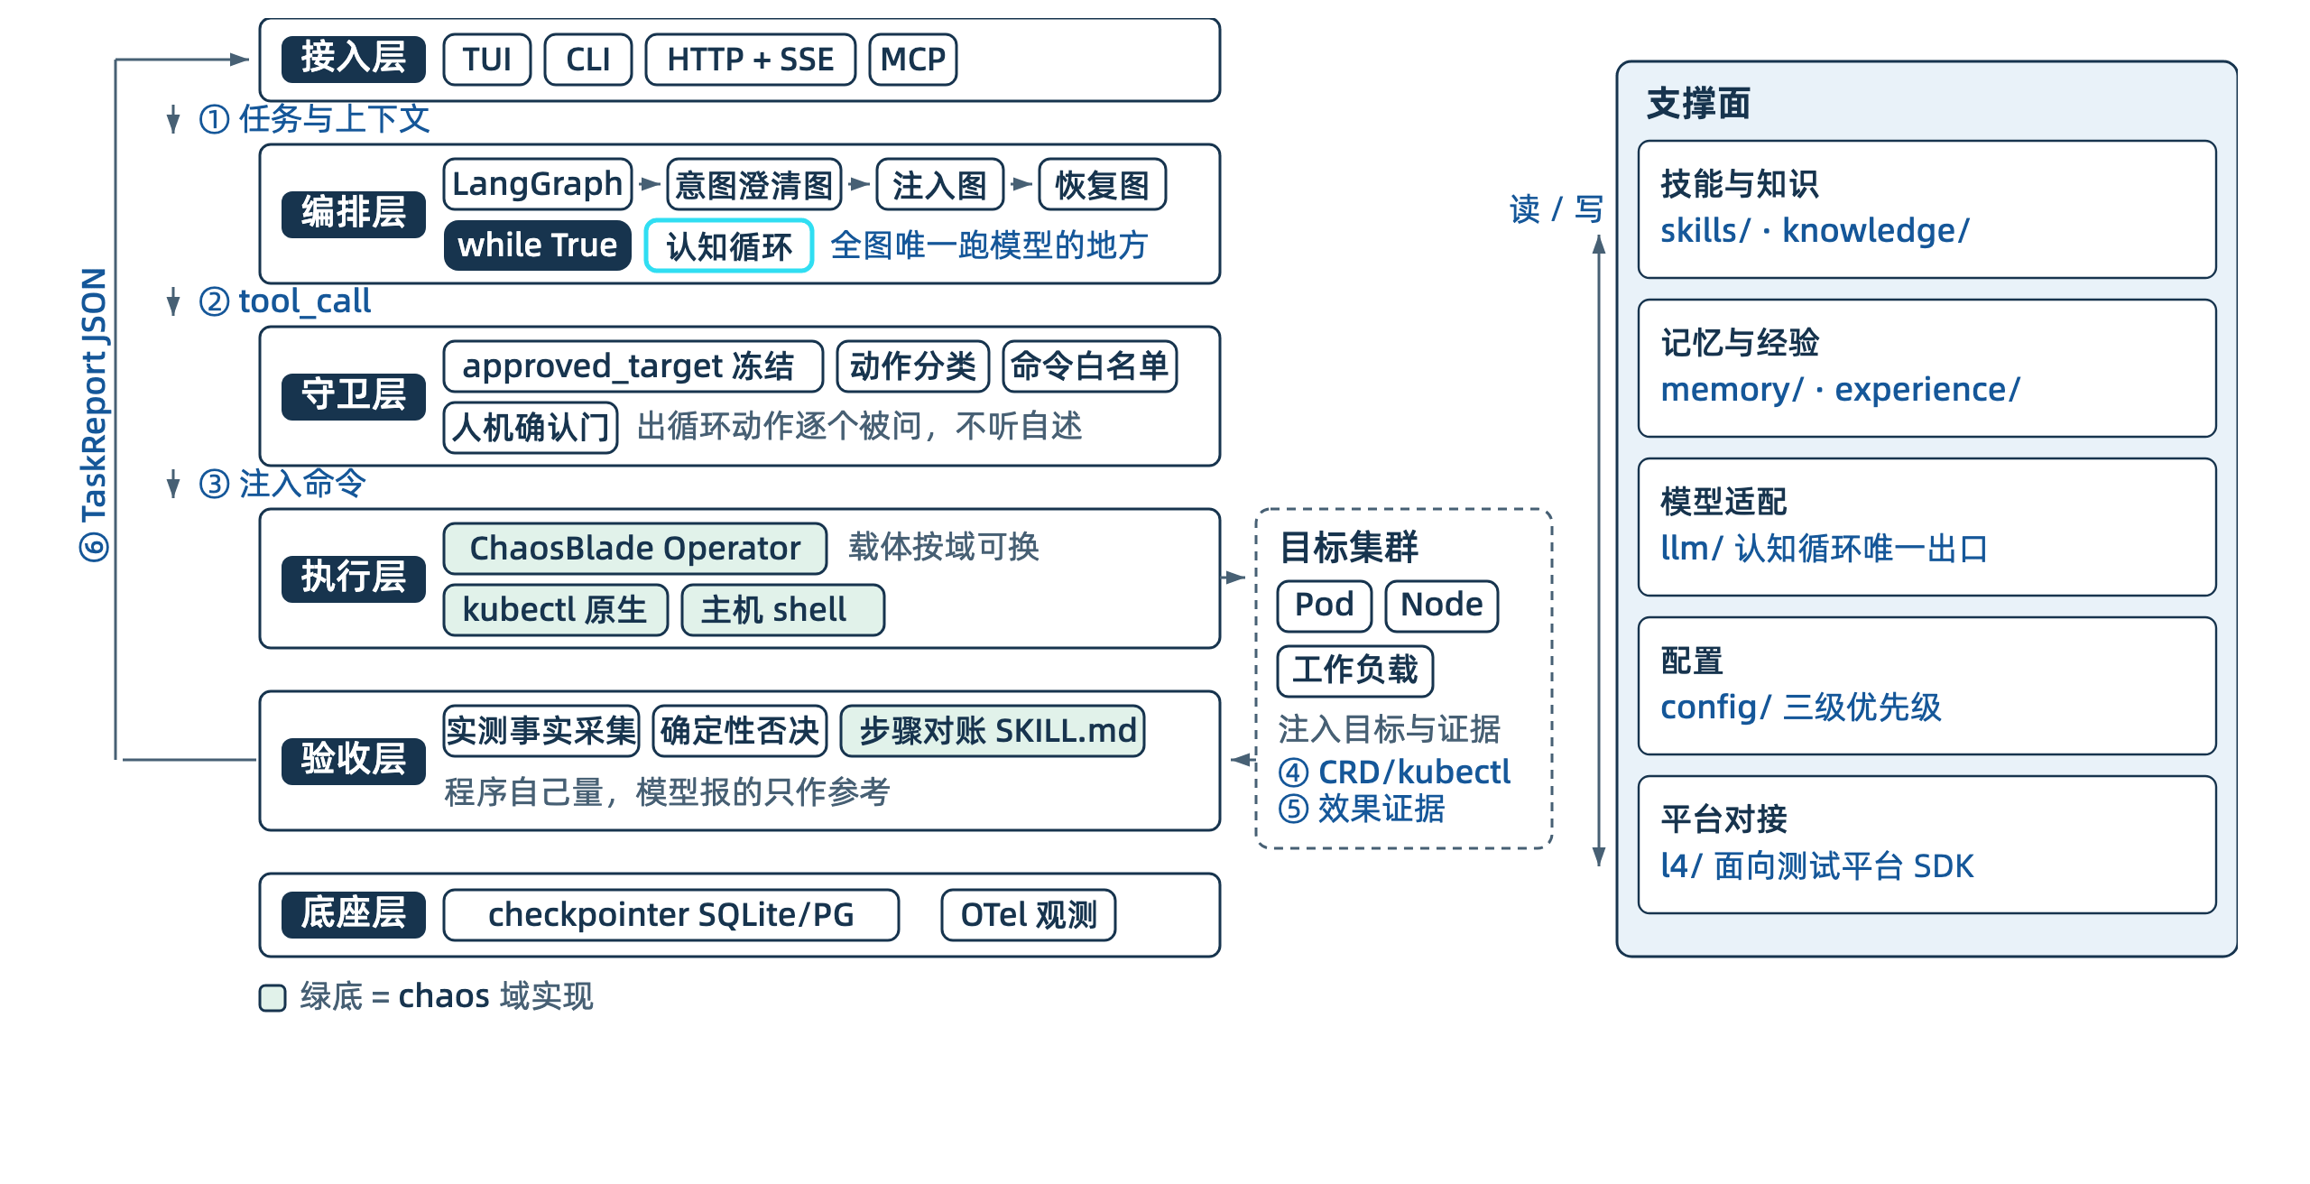
架构：六层主链路，一块支撑面
开源下一代 ｜ COSCon'26 第十一届中国开源年会
主链路六层与编号路径是骨架，支撑面与绿色载体按域和横切替换。

Slide 6

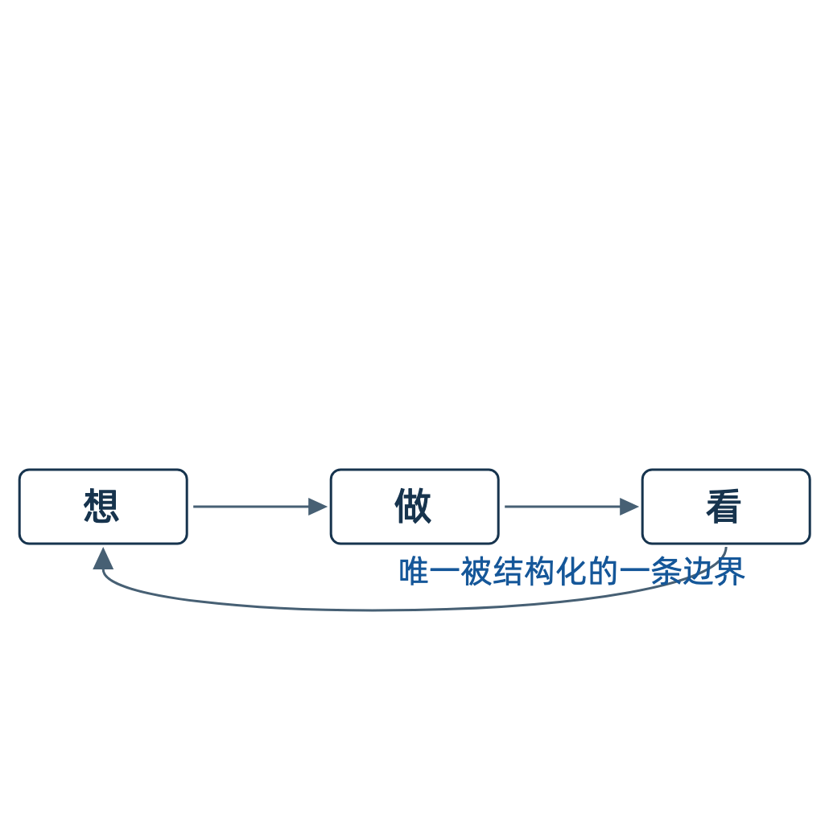


会动手的 Agent 都是同一个循环结构
开源下一代 ｜ COSCon'26 第十一届中国开源年会
循环骨架
它能跑起来，靠两条默认成立的前提
while not done:
thought, action = llm(messages)
# 想
前提
含义
if action == Finish: break
obs = tool(action)
# 做
动作可重来
出错之后能撤销，撤销的代价低于重做
messages += [thought, action, obs]
# 看
观察不说谎
工具返回
success
表示改动已经生效
两条合起来是 ReAct 唯一的自我修复：看一次结果，改一次动作。前提是能重来。
Cursor、Claude Code、Devin、OpenAI AgentsSDK、LangGraph create_react_agent，结构都是这个。几百行代码可以写完一个能改环境的 agent。
ReAct 的实现里没有检查这两条前提的代码。默认它们成立。
accountability-envelope.md · kernel/loop.py:459

Slide 7
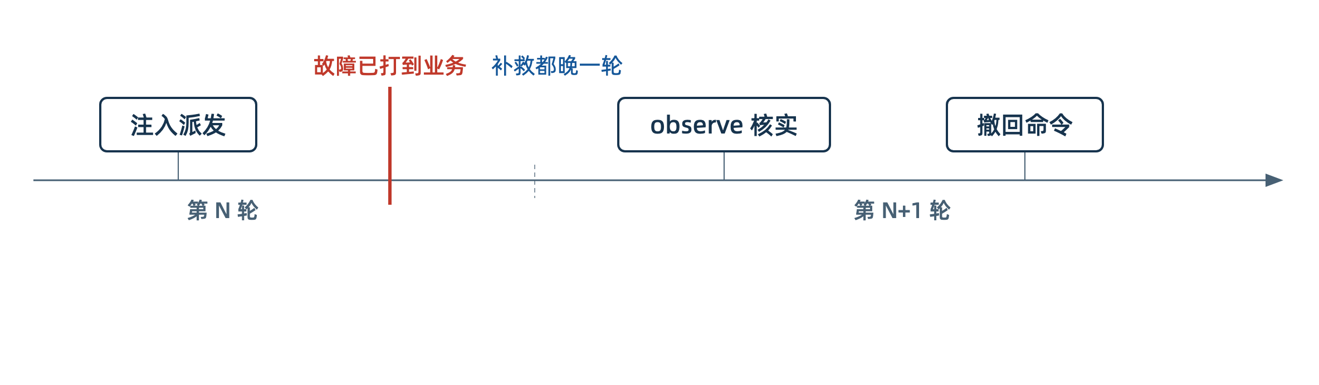


两条前提在故障注入现场都晚一轮
开源下一代 ｜ COSCon'26 第十一届中国开源年会
补救都在下一轮
动作可重来
撤回存在但要下一轮才发；故障已打到业务，撤回又是一次没验收的变更。
观察不说谎
能核实，但只能下一轮 observe；注入命令在核实之前已经派发。
先看后改
ReAct 自我修复是看一次改一次；撤回晚一轮，纠正就没有起点。
约束加在哪里：事后还是事前
prompt 层 · 事后补救
程序层 · 事前阻止
写的是"应该"，撤不撤、重试不重试靠模型下一轮记得；一次改写就把旁路重新打开。
写的是"必须"，调用发出之前判定，条件不满足调用发不出去；和模型输出什么无关，旁路没有入口。
补救晚一轮，就把判定放到调用发出之前，把验收交给独立事实。

Slide 8
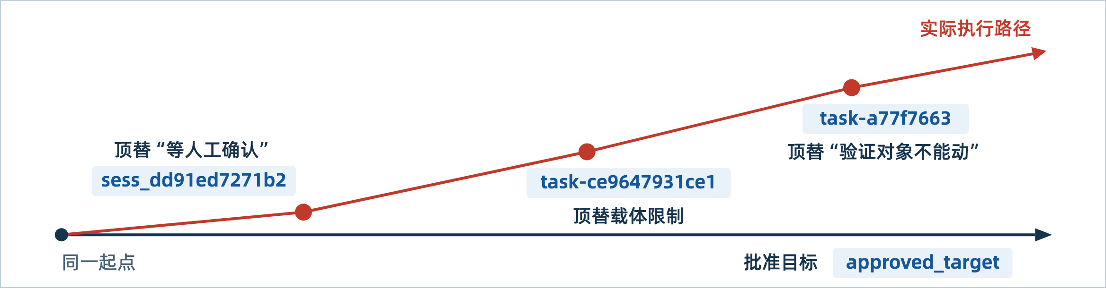



长任务会偏离目标，三次事故就是
开源下一代 ｜ COSCon'26 第十一届中国开源年会
sess_dd91ed7271b2
没等人工确认，连发四次blade_create，每次都找到局部理由。
task-ce9647931ce1
blade_create 被拦后，同一条变更改走 kubectl exec，绕开了门禁。
task-a77f7663
把被验证的 Pod 删了，之后的验收只剩下自述。
模型每一步局部推理都成立，缺的是把目标钉住的程序。

Slide 9
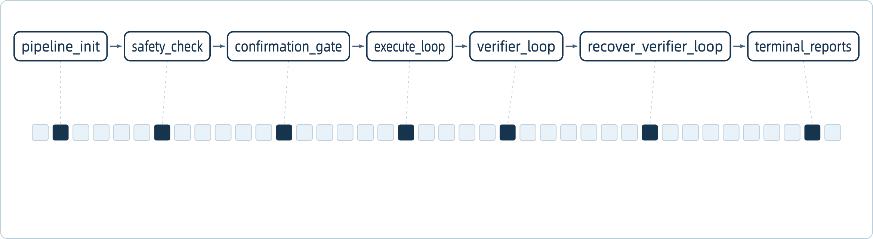
第一版解法：把流程写进图里
开源下一代 ｜ COSCon'26 第十一届中国开源年会
图结构固定了两件事
上排是主链 7 个节点；下排 40 个方块是重构前 graph.py（5f9710a1）的全部 add_node。
深色 7 块即上排主链，其余 33 块是筛查点、备选工具面与交接收尾；流转由代码决定，模型只在节点内选工具。
相位身份
state 在哪个相位由图位置决定，模型报错了不算。
框架资源
每个相位一套 prompt，工具面与技能按相位绑定。
每个节点是必经之点，流转由代码决定，不依赖模型记得。

Slide 10
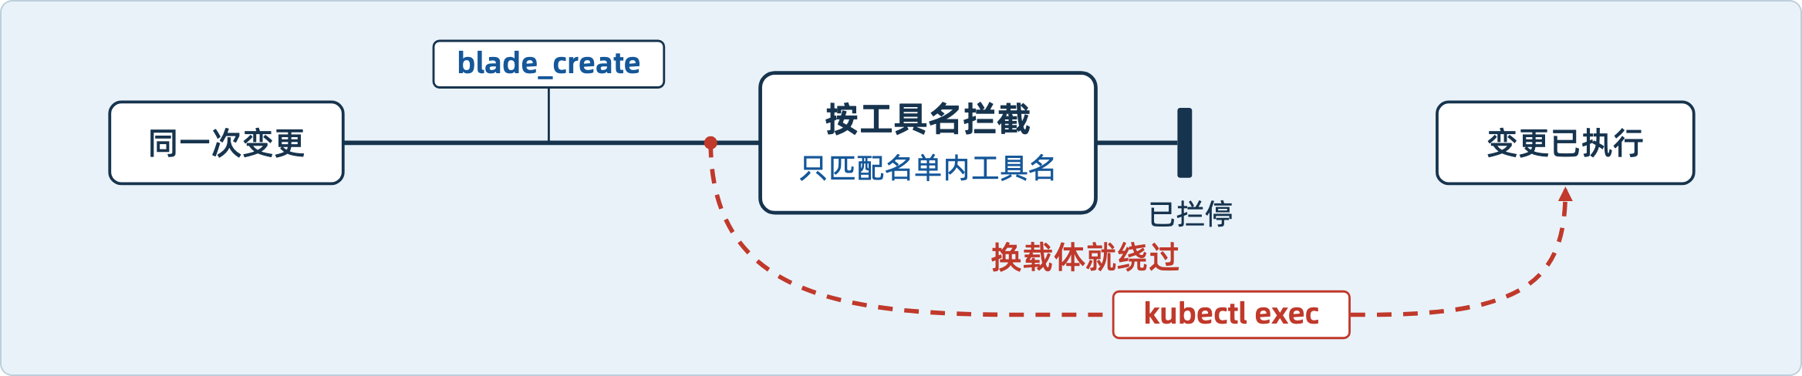



代价：缓存全价、工具名拦截、措辞断言
开源下一代 ｜ COSCon'26 第十一届中国开源年会
缓存账
四个相位切换点共享前缀最大 52 字节（0/8/8/52），不到一个缓存块，切一次相位重付一次全价。
拦截账
名单只认工具名：模型在
blade_create
被拦后改走
kubectl exec
，同一次变更执行完成（
task-ce9647931ce1
）。
措辞账
为防模型在 prompt 里说错话写了约 340 条措辞断言，措辞一改测试就红，改的只是说法不是规则。
v1 固定住的是流程和措辞，该固定的是变更发生那一刻的判定。

Slide 11



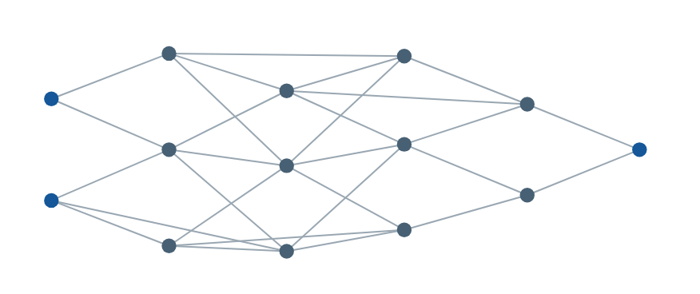
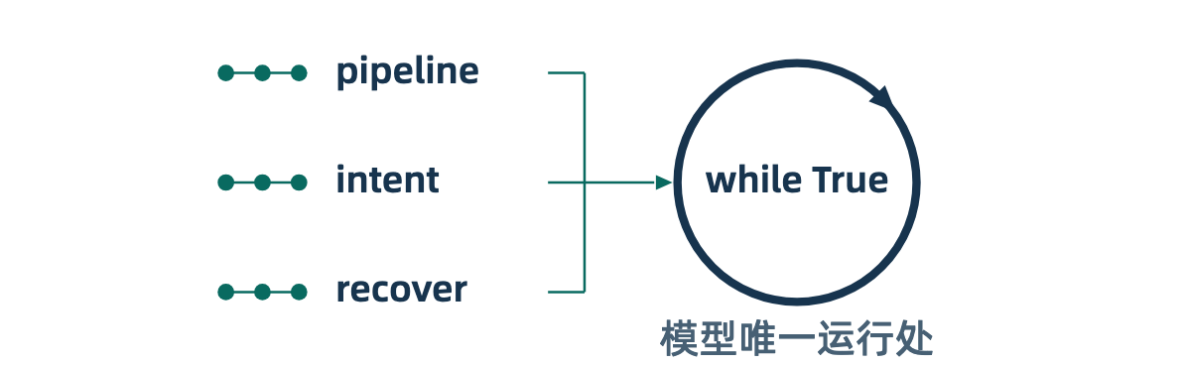
重构结果：图里只剩程序，思考收进一个 while True
开源下一代 ｜ COSCon'26 第十一届中国开源年会
40
27
重构前
图节点
重构后
个程序节点
重构
结构
40
节点、
44
边、六套相位
prompt
变成
27
个程序节点、三张图、一个循环；
27
个里跑模型的只有循环节点，其
余是门、筛查点、快照、收尾的固定代码。
缓存
一套恒定
7230
字节
prompt
，每轮逐字节相同，跨相位前缀全命中；v1 跨相位共享前缀最大只有
52
字节。
守卫
替模型做的
五
处决定（计划风险、预案、注入目标、历史范围、改计划）交还模型；程序只留分类、承诺门、验收
三
处变更级判定，
约五千行
，每次
tool_call
必过筛查点。
扩展
三处判定由
ClassifyPlug
/
CommitGatePlug
/
OraclePlug
按域填；插槽协议无
blade
和
kubectl
，换域只换适
配器。
循环结构和提问方式跨域复用，判定规则按域重写。

Slide 12

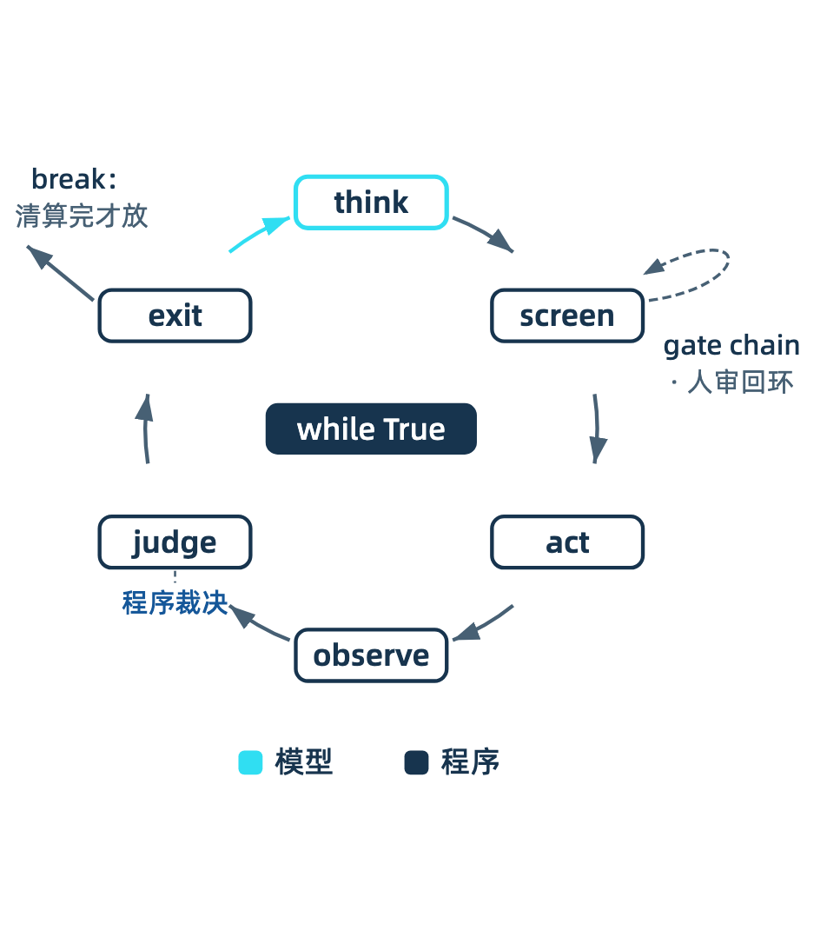









循环体的六个步骤
开源下一代 ｜ COSCon'26 第十一届中国开源年会
六步分别谁做、为什么存在
think
· 模型：
从全部历史给出下一个判断，语义结论也在这一步提
交；循环里唯一由模型执笔的一步。
screen
· 程序：
逐条查这次调用——批准前只读、批准后漂移、
mutation
必须带冻结承诺；不过就不派发。
act
· 程序：
派发调用并把实验
UID
写进台账；做过什么以台账为
准，不以模型记忆为准。
observe
· 程序：
返回值原文登记进历史，不让模型转述；返回值不
可信，先留原文。
judge
· 程序：
先自采
Layer 1
事实（有声明配方的载体实测，
native 无
UID
记
skipped
），再对模型在
think
提交的语义结论对
账：确定性规则只抬
passed
、不否决，否决来自
finalize
一致性缺
口、只往保守压；无客观事实源则
fail-closed
落未验证终态留痕（事
后人读，非运行时人审）。裁决全程序，模型不得自证。
exit
· 程序：
may_exit
清算——inject 只查裁决轴，recover 查裁决
+恢复两轴；清算完才允许
break
，模型对结束没有投票权。
六步里只有
think
由模型执笔；
judge
消费模型的语义结论但裁决全程序，其余皆程序。

Slide 13
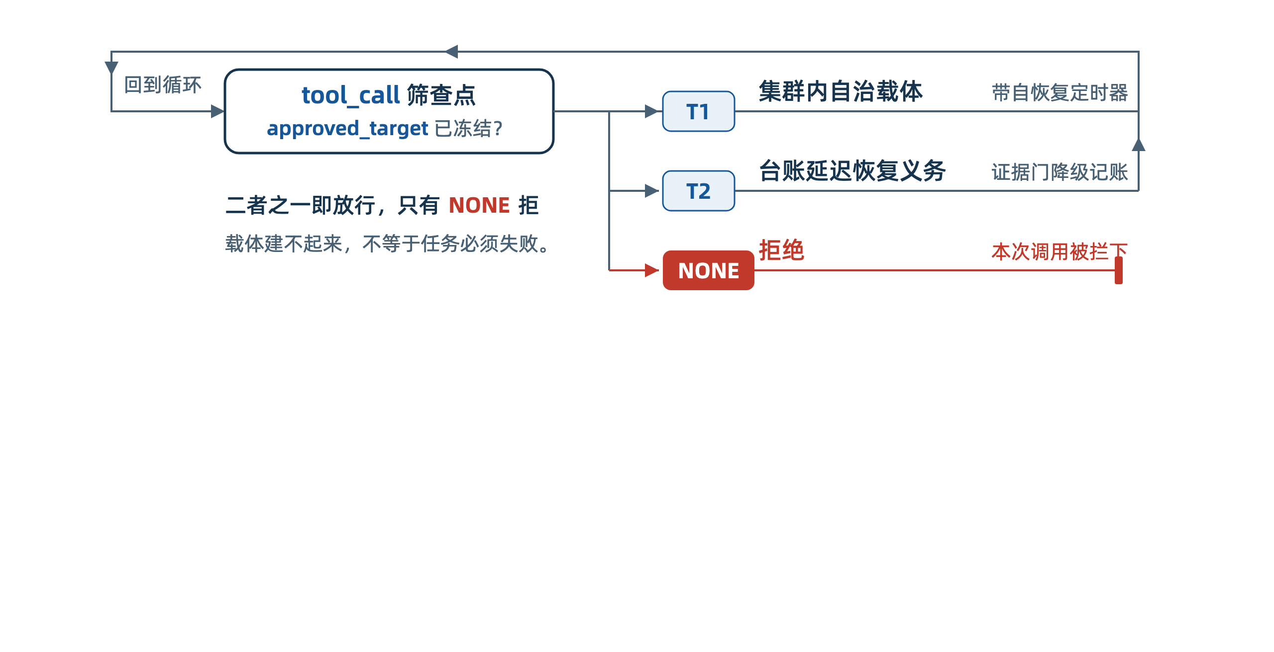
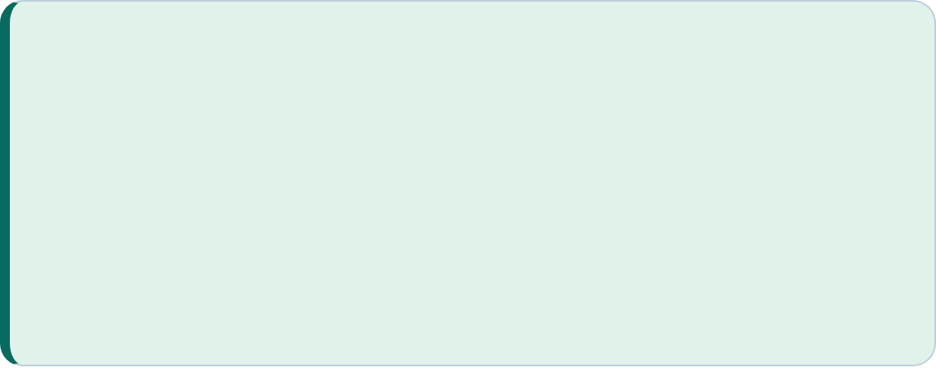



改动三：单一筛查点，模式由门状态决定
开源下一代 ｜ COSCon'26 第十一届中国开源年会
readonly
未冻结 · 扣留与放行
drift
已冻结 · 逐字段对账
不可逆调用送人工批准，只读放行
对冻结快照逐字段对账，对不上
interrupt
暂停
筛查模式不靠图位置，靠运行时的门状态。

Slide 14

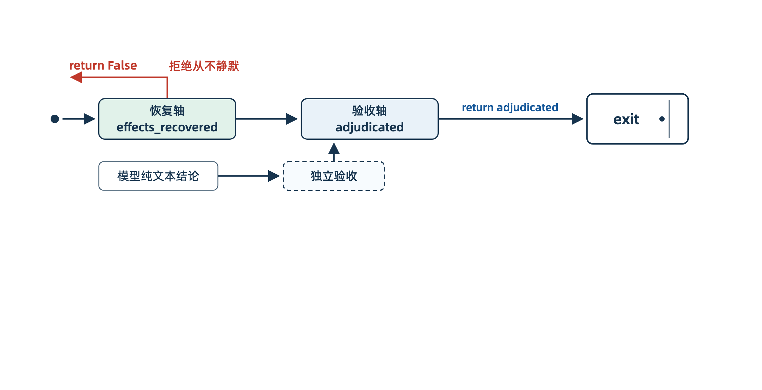

改动四：退出由程序判定
开源下一代 ｜ COSCon'26 第十一届中国开源年会
may_exit
退出判定流程
The model has NO vote on termination.
恢复轴
裸实验未证明恢复不许退，退出记录标注
pending-underwriter
；原生变更看恢复裁决结论
验收轴
已提交的效果还没有验收结论，不许退；模型纯文本收尾时先跑独立验收
nudge
退出被拒时写提醒消息并继续循环；预算耗尽没清算完按
exhausted
记录终止
两轴清算完，程序才允许
break
。

Slide 15
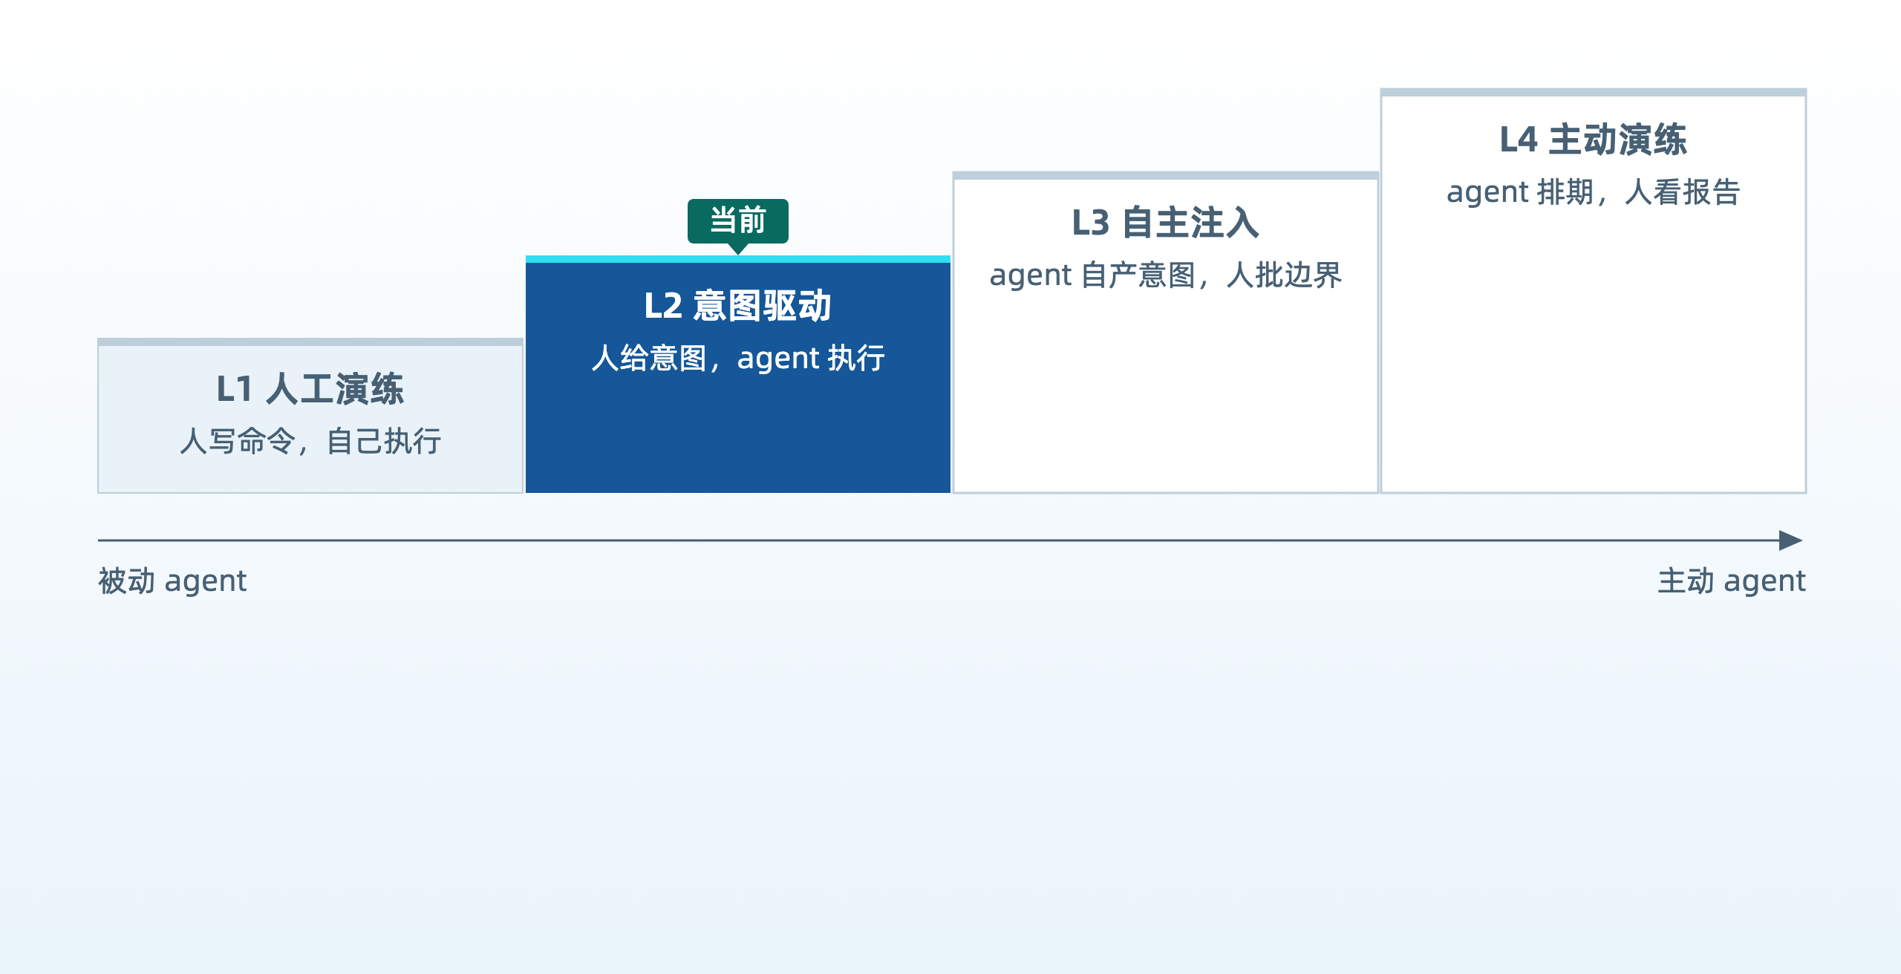

演练自主度层级：从 L1 到 L4
开源下一代 ｜ COSCon'26 第十一届中国开源年会
今天坐标：停在 L2，端到端实跑门禁、真集群用例还没跑通。
上升前提：L2 的筛查、承诺、退出清算靠得住，L3 才敢让 agent 自产意图。
层级能升多高，取决于程序门禁接过多少演练决定权。

Slide 16
THANKS

